Slide 1
PREDSTAVLJANJE NACIONALNIH REZULTATA ISTRAŽIVANJA PIAAC
Ministarstvo znanosti, obrazovanja i mladih
10. prosinca 2024.

Slide 2
Sadržaj
Cilj i svrha PIAAC istraživanja
Struktura PIAAC istraživanja
Rezultati
Razine pismenosti i razlike s obzirom na odabrane karakteristike
Povezanost vještina s odabranim ekonomskim i društvenim ishodima

Slide 3
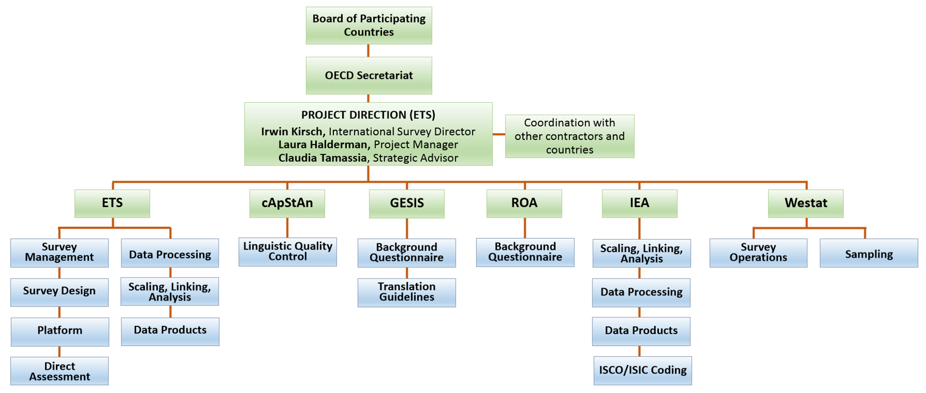
Struktura PIAAC programa

Slide 4
PIAAC - Program za međunarodnu procjenu kompetencija odraslih
„Istraživanje vještina u odrasloj dobi“ najveća je i najinovativnija procjena velikog opsega u području razumijevanja razvoja vještina odraslih na međunarodnoj razini.
Cilj je „Istraživanja vještina u odrasloj dobi“ prikupiti podatke i na osnovi njih razumjeti koje su sve vještine prisutne u suvremenom društvu među radno sposobnim stanovništvom, odnosno stanovništvom u dobi od 16 do 65 godina.

Slide 5
Uzorak
Prikupljanje podataka u sklopu glavne studije provedeno je od rujna 2022. do lipnja 2023.
IPSOS – agencija za istraživanje tržišta i javnoga mnijenja, u sklopu pilot istraživanja i glavne studije, provela je uzorkovanje, terensko prikupljanje podataka te bila uključena u sve procese kontrole kvalitete tijekom i nakon prikupljanja podataka
U Hrvatskoj je ukupno 4316 stanovnika sudjelovalo u „Istraživanju vještina u odrasloj dobi u Hrvatskoj“.
Ukupna stopa odaziva iznosi 36%.
Uzorak je odabran tako da bude reprezentativan za otprilike 2,5 milijuna osoba u dobi od 16 do 65 godina koje su u vrijeme prikupljanja podataka boravile u zemlji, neovisno o nacionalnosti, državljanstvu ili materinskom jeziku.

Slide 6
Strukura istraživanja
Pozadinski upitnik
Direktna procjena

Slide 7
Pozadinski upitnik
Sociodemografske karakteristike: dob, spol, stupanj obrazovanja, država rođenja, materinski jezik, najviši stupanj obrazovanja roditelja, obiteljska pozadina, obrazovanje roditelja/staratelja, posao roditelja u 14 godini, kulturni kapital roditelja
Formalno obrazovanje i osposobljavanje: isksutvo obrazovanja, trenutno obrazovanje, nezavršeno obrazovanje, usavršavanje i ospsoboljavanje, prepreke za sudjelovanje u željenoj edukaciji
Trenutni radni stastus i radna prošlost: plaćeni i neplaćeni rad, radni status, područje, godine staža, ISCO-08 klasifikacija, nesrazmjer vještina, plaća (brutto), dodatni prihodi, zadovoljstvo poslom, razlozi napuštanja posla, radno okruženje
Korištenje vještina, nesrasmjer vještina i radno okruženje: aktivnosti na poslu i u svakodnevnom životu/ čitanje, pisanje, računanje, ICT, kvalifikacije i nesrazmjer vještina,
Društveni ishodi: politička efikasnost, društveno povjerenje, volontiranje, samoprocjena zdravlja, zadovoljstvo životom
Socijalne i emocionalne vještine

Slide 8
Direktna procjena: kako se mjeri?
Čitalačka pismenost je pristupanje, razumijevanje, procjenjivanje i promišljanje o pisanim tekstovima s ciljem postizanja vlastitih ciljeva, razvoja vlastitog znanja i potencijala te sudjelovanja u društvu (OECD, Framework, 2021).
Matematička pismenost je pristupanje, korištenje i kritičko promišljanje o matematičkom sadržaju, informacijama i idejama predstavljenima na različite načine kako bi se odgovorilo i upravljalo matematičkim zahtjevima u različitim situacijama u odraslom životu (OECD, Framework, 2021).
Prilagodljivost u rješavanju problema odnosi se na potencijal postizanja vlastitih ciljeva u dinamičnoj situaciji u kojoj metoda rješavanja nije odmah dostupna. Ono zahtijeva uključivanje kognitivnih i metakognitivnih procesa za definiranje problema, traženje informacija i primjenu rješenja u različitim informacijskim okruženjima i kontekstima (Greiff i sur., 2017, prema OECD, Framework, 2021).
Rezultati procjene iskazuju se na ljestvici od 500 bodova, gdje viši bodovi ukazuju na veću pismenost populacije.
U funkciji tumačenja rezultata domene su podijeljene na razine.
Čitalačka i matematička imaju šest kategorija, od razine niže od 1, što čini najnižu razinu do razine 5, što čini najvišu razinu.
Prilagodljivost u rješavanju problema ima pet kategorija, odnosno 4 razine ovladanosti, niže od razine 1 – najniže do razine 4 – najviše razine.
Notes:
* Za preciznije definicije vidjeti izvore

Slide 9
Lokator
Čitalačke i matematičke komponente
Direktna procjena
Čitalačka pismenost
Matematička
pismenost
Prilagodljivost u rješavanju problema

Slide 10
Rezultati

Slide 11
Prosječni rezultat u čitalačkoj pismenosti za sve zemlje sudionice

Slide 12
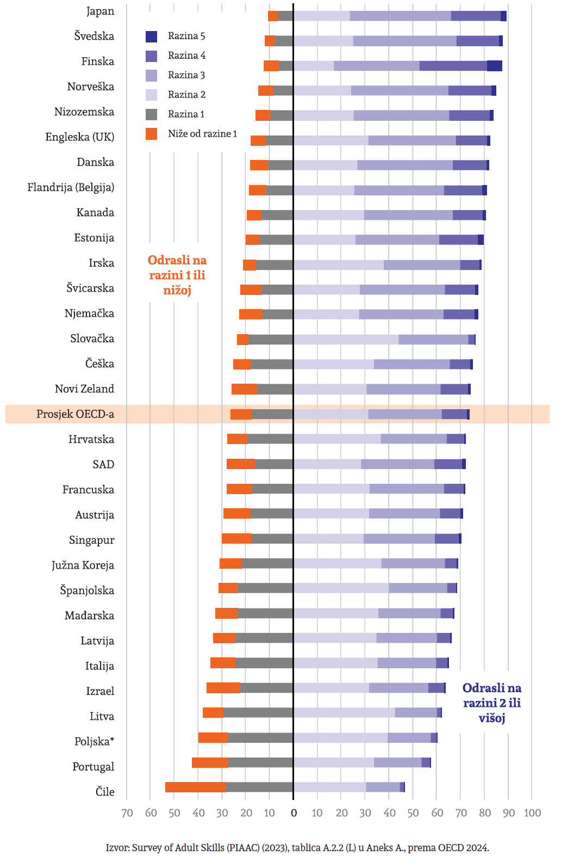
Razine postignuća u čitalačkoj pismenosti za sve zemlje sudionice

Slide 13
Prosječni rezultat u matematičkoj pismenosti za sve zemlje sudionice

Slide 14
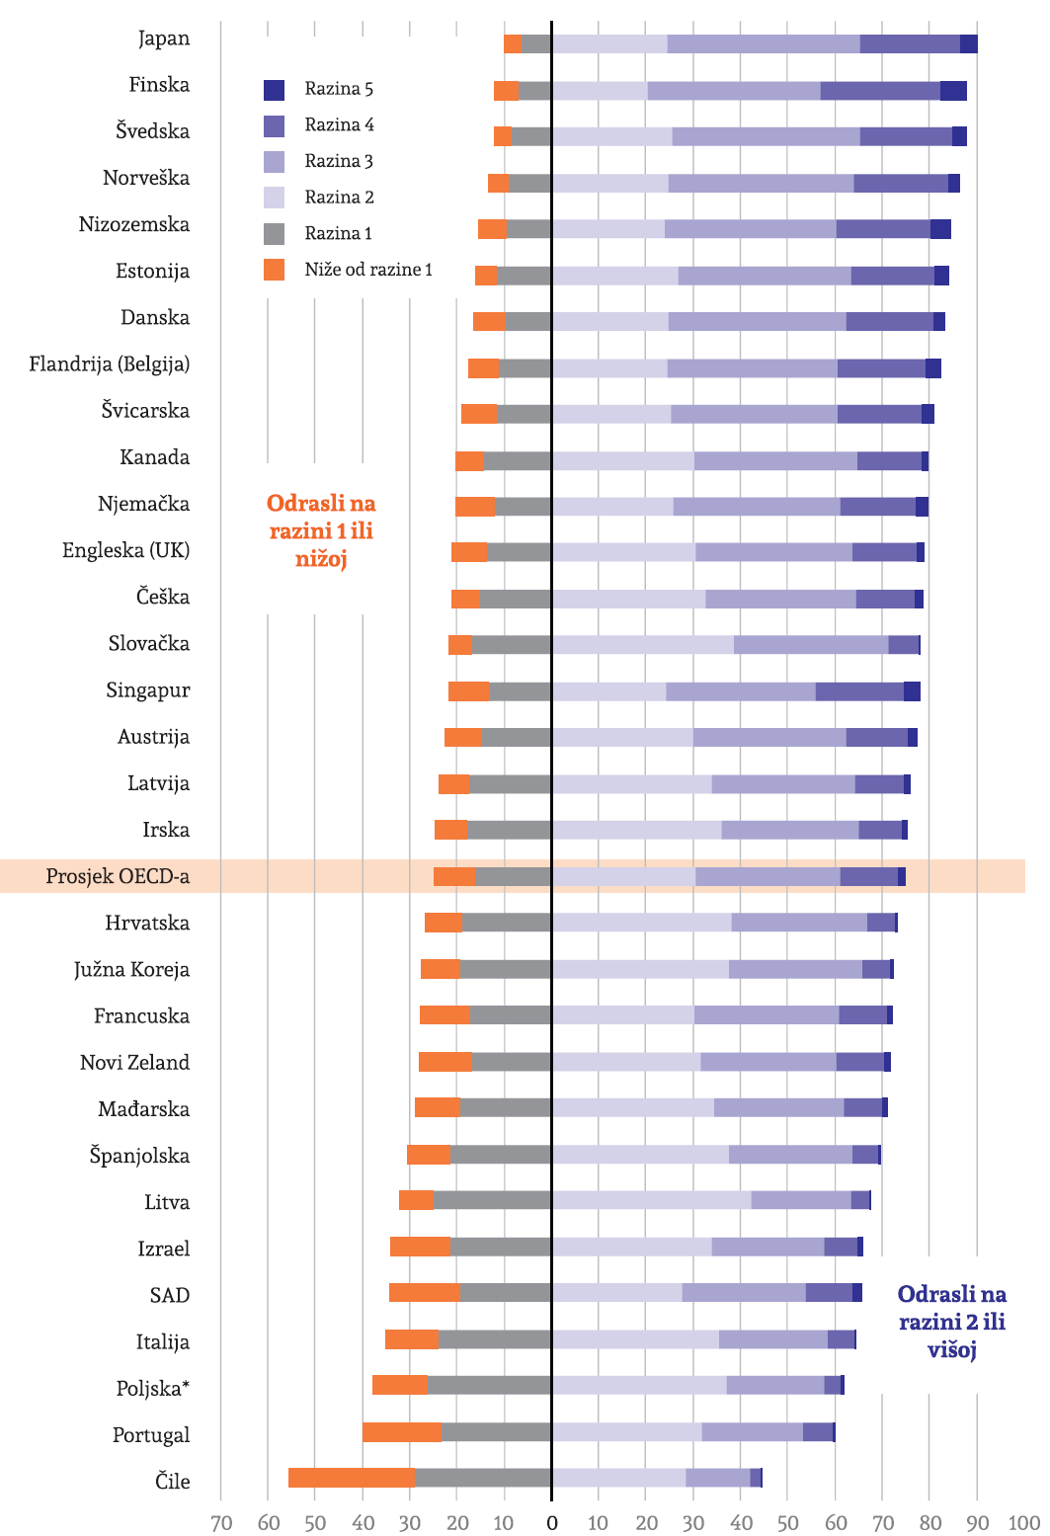
Razine postignuća u matematičkoj pismenosti za sve zemlje sudionice

Slide 15
Prosječni rezultat u domeni prilagodljivost u rješavanju problema za sve zemlje sudionice

Slide 16
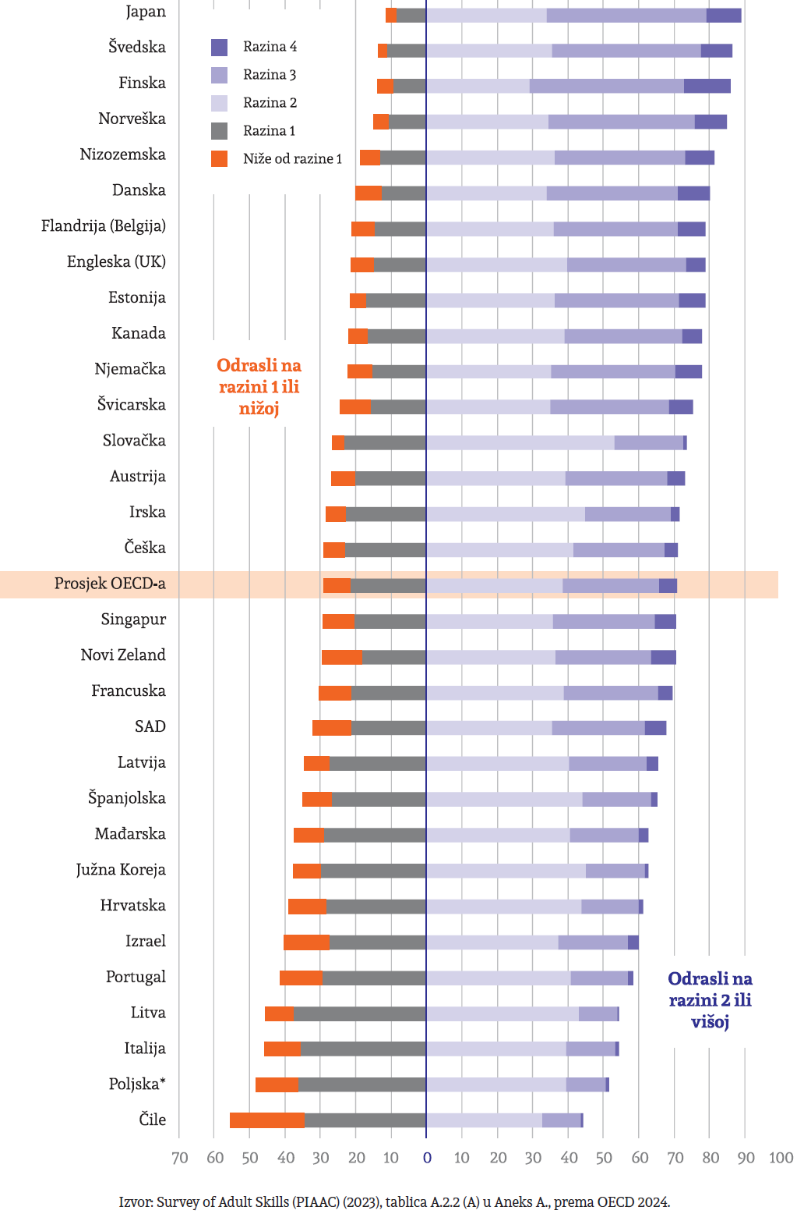
Razine postignuća u domeni prilagodljivost u rješavanju problema za sve zemlje sudionice

Slide 17
Razlike s obzirom na odabrane karakteristike
Dob
Spol
Stupanj obrazovanja
Radni status
Migrantsko porijeklo

Slide 18
Razlike s obzirom na dob
Čitalačka pismenost
Matematička pismenost
U Hrvatskoj najmlađi ispitanici (24-35 godina) postižu s. z. bolji prosječni rezultat u čitalačkoj pismenosti i domeni prilagodljivost u rješavanju problema od najstarijih ispitanika (55-65 godina)
Prilagodljivost u rješavanju problema

Slide 19
Razlike s obzirom na spol
Čitalačka pismenost
Matematička pismenost
Prilagodljivost u rješavanju problema
U Hrvatskoj žene postižu s. z. bolji prosječni rezultat u čitalačkoj pismenosti
U matematičkoj pismenosti i domeni prilagodljivost u rješavanju problema nema značajnih razlika u postignuću s obzirom na spol

Slide 20
Razlike s obzirom na stupanj obrazovanja
Hrvatski građani sa završenim visokoškolskim obrazovanjem postižu u prosjeku s. z. viši rezultat u sve tri ispitivane domene od građana sa (ne)završenim osnovnoškolskim ili nižim srednjoškolskim obrazovanjem.
Matematička pismenost
Prilagodljivost u rješavanju problema
Čitalačka pismenost

Slide 21
Razlike s obzirom na radni status
Čitalačka pismenost
Matematička pismenost
Zaposleni hrvatski građani postižu u prosjeku s. z. najviši rezultat u sve tri ispitivane domene dok građani koji su izvan tržišta rada postižu u prosjeku s. z. najniži rezultat u sve tri domene.
Prilagodljivost u rješavanju problema

Slide 22
Razlike s obzirom na migrantsko porijeklo
Čitalačka pismenost
Matematička pismenost
U Hrvatskoj građani nemigrantskog porijekla u odnosu na 1. generaciju migranata postižu u prosjeku s. z. bolje rezultate u čitalačkoj pismenosti, dok se u druge dvije domene ne razlikuju.
Razlike u prosječnim postignućima sudionika nemigrantskog porijekla i 2. generacije migranata nisu statistički značajne niti u jednoj od ispitivanih kognitivnih domena.
Prilagodljivost u rješavanju problema

Slide 23
Povezanost vještina s odabranim ekonomskim i društvenim ishodima u Hrvatskoj i zemljama OECD-a
Ishodi na tržištu rada:
Radno aktivno stanovništvo
Nezaposleni
Zaposleni na puno radno vrijeme
Individualna dobrobit:
Zadovoljstvo životom
Zdravlje
Građanski angažman:
Politička učinkovitost
Povjerenje u druge
Sudjelovanje u volonterskim aktivnostima

Slide 24
Ishodi na tržištu rada
Odrasli koji postižu najviše razine u sve tri kognitivne domene imaju znatno bolje mogućnosti zapošljavanja u usporedbi s odraslima koji se ubrajaju u skupinu osoba s niskim rezultatom.
Najbolje mogućnosti za zapošljavanje imaju sudionici koji se grupiraju u kategoriju osoba s visokim rezultatom u domeni prilagodljivost u rješavanju problema te ovu kategoriju sudionika gotovo da i ne nalazimo među nezaposlenima.
Među zaposlenima u Hrvatskoj gotovo svi ispitanici zaposleni su na puno radno vrijeme, neovisno o razini postignuća u ispitivanim domenama.

Slide 25
Individualna dobrobit
Hrvatski sudionici koji postižu bolje rezultate u matematičkoj pismenosti prijavljuju u najvećem udjelu veće razine zadovoljstva životom, dok sudionici koji postižu bolje rezultate u domeni prilagodljivost u rješavanju problema u većem udjelu prijavljuju vrlo dobro ili izvrsno zdravlje.
Zabilježena je s. z. pozitivna povezanost između postignuća u svim ispitivanim domenama te zadovoljstva životom i zdravlja.

Slide 26
Građanski angažman
u Hrvatskoj nema razlika između sudionika s visokim i niskim postignućima u čitalačkoj i matematičkoj pismenost te u domeni prilagodljivost u rješavanju problema i u prijavljivanju visokih razina političke učinkovitosti te u snažnijem društvenom povjerenju.
zabilježena je s. z. negativna povezanost visokog postignuća u matematičkoj i čitalačkoj pismenosti s volontiranjem pri čemu sudionici koji postižu bolje rezultate imaju manju vjerojatnost za sudjelovanje u volonterskim aktivnostima.
općenito niska razina društvenog povjerenja i političke učinkovitosti.

Slide 27
Zaključno
Rezultati PIAAC istraživanja i buduće stručne i znanstvene analize prikupljenih podataka omogućit će različitim dionicima u društvu i obrazovanju temelj za planiranje i donošenje odluka o ključnim pitanjima u obrazovanju, osposobljavanju i usavršavanju:
planiranje i donošenje odluka o obrazovnim politikama, politikama zapošljavanja i rada na cijelom nizu područja, od strukovnog obrazovanja i osposobljavanja, visokog obrazovanja, obrazovanja odraslih do savjetovanja vezanih uz budući rad i poboljšanje radne produktivnosti
kreiranje temelja za unaprjeđenje vještina osjetljivih skupina u društvu
razvijanje otpornog i prilagodljivog društva.
U Hrvatskoj odrasli koji postižu najviše rezultate u ispitivanim kognitivnim domenama imaju znatno bolje mogućnosti zapošljavanja, veću vjerojatnost da će biti zadovoljniji svojim životom i boljeg zdravlja.
Sudjelovanjem u PIAAC istraživanju Hrvatska je dobila iznimno vrijednu bazu podataka o vještinama odraslih građana → daljnju analizu usmjeriti prema specifičnostima pojedinih razina postignuća, međunarodnim komparacijama te stvaranju temelja za razvoj daljnjih relevantnih politika.

Slide 28
Više rezultata na:
https://www.oecd.org/en/about/programmes/piaac.html
https://piaac.asoo.hr/

